Slide 1




Tema 8: Función de
Transferencia

Slide 2
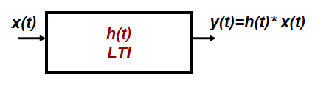
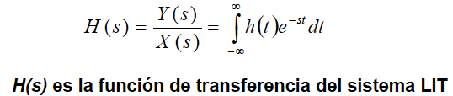
Función de Transferencia H(s)

Slide 3
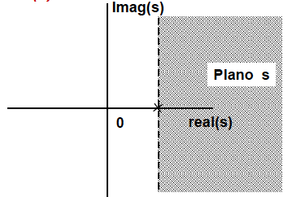
Un sistema continuo LIT es causal si y solo si la ROC de su función de transferencia está a la derecha del polo más a la derecha y H(s) es racional.

Slide 4
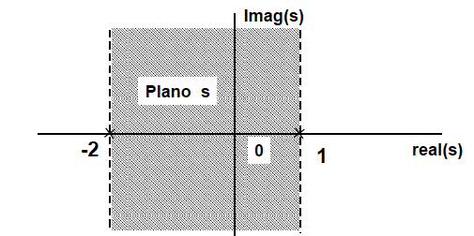
Un sistema continuo LIT es estable si y solo si la ROC de su función de transferencia incluye el eje jw.

Slide 5
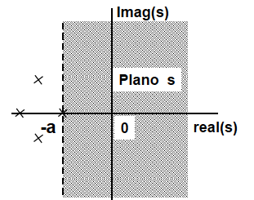
Un sistema continuo LIT causal también es estable si y solo si todos los polos de la función de transferencia se encuentran en el semiplano izquierdo del plano s.

Slide 6
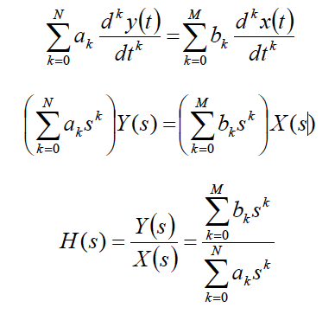
Sistemas descritos por Ecuaciones Diferenciales
Ecuaciones diferenciales lineales
a_{k} y b_{k} son coeficientes constantes

